Slide 1
МИНИСТЕРСТВО НАУКИ И ВЫСШЕГО ОБРАЗОВАНИЯ РОССИЙСКОЙ ФЕДЕРАЦИИ
ФЕДЕРАЛЬНОЕ ГОСУДАРСТВЕННОЕ БЮДЖЕТНОЕ ОБРАЗОВАТЕЛЬНОЕ УЧРЕЖДЕНИЕ ВЫСШЕГО ОБРАЗОВАНИЯ
«РОССИЙСКИЙ ЭКОНОМИЧЕСКИЙ УНИВЕРСИТЕТ ИМЕНИ Г.В. ПЛЕХАНОВА»
ОРЕНБУРГСКИЙ ФИЛИАЛ РЭУ ИМ. Г.В. ПЛЕХАНОВА
Кафедра финансов и менеджмента
Выпускная квалификационная работа в формате стартапа
Направление 38.03.02 «Менеджмент»
Профиль «Менеджмент организации»
ТЕМА «Мобильное приложение для выгула собак»
Выполнил студент Спирин Артем Владимирович
Научный руководитель выпускной
квалификационной работы
Огородникова Е.П., к.э.н., доцент
Оренбург, 2024

Slide 2
Цели и задачи работы
Целью работы является разработка приложения «Счастливый хвост» для выгула собак, обеспечение удобного и эффективного способа для владельцев собак находить надежных выгульщиков для своих питомцев.
В связи с поставленной целью в работе решены следующие задачи:
• Проведен анализа спроса на данные услуги.
• Разработана концепция приложения.
• Разработан производственный план.
• Составлен маркетинговый план.
• Разработан финансовый план.
• Проведен анализ рисков.

Slide 3
Идея проекта
С развитием общества и повышением уровня жизни люди все больше обращают внимание на благополучие своих домашних животных. Приложение для выгула собак предлагает новый уровень сервиса, который отвечает на растущий спрос владельцев собак на удобные и качественные услуги для их питомцев. Основной идеей данного проекта является обеспечение надежного способа владельцам собак находить выгульщиков.

Slide 4
Целевая аудитория
Среди владельцев собак можно выделить несколько групп, каждая из которых обладает уникальными характеристиками и потребностями:
Занятые люди: люди с активным образом жизни, которые полностью погружены в работу и другие обязанности.
Студенты: Молодые люди, сосредоточенные на своем образовании.
Путешественники: Любители постоянно находиться в движении.

Slide 5
Юридические вопросы
Разработка и внедрение мобильных приложений, особенно в финансовом и деловом секторах, регулируется правовыми нормами.
Чтобы обеспечить соответствие требованиям и избежать возможных юридических проблем, необходимо учитывать несколько ключевых юридических аспектов:
безопасность и конфиденциальность пользовательских данных
лицензирование и регулирование приложения
защита интеллектуальной собственности приложения
пользовательское соглашение и политика конфиденциальности.

Slide 6
Источники финансирования:
грантовая поддержка от государства
Услуги центра «Мой бизнес»
конкурсы с призовыми фондами
инвестиции
кредиты

Slide 7
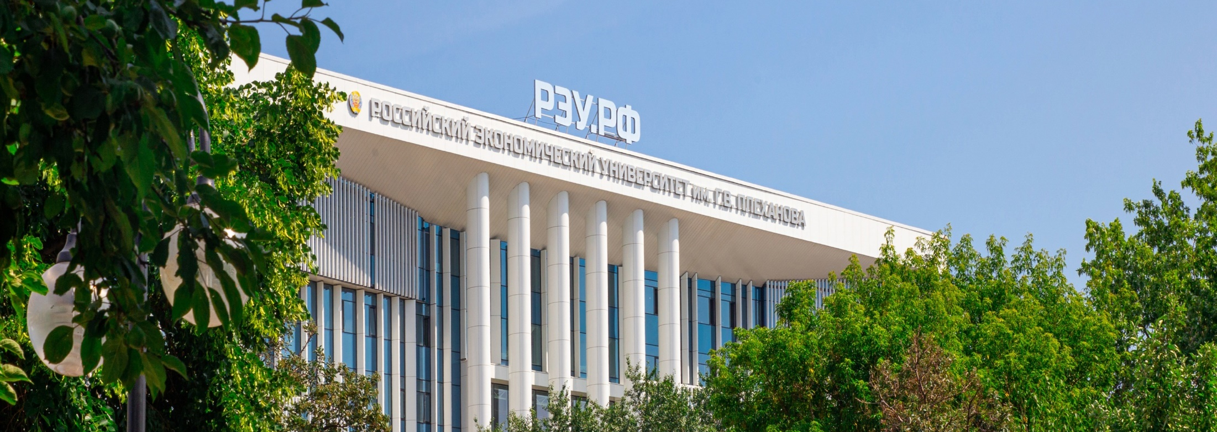
Анализ рынка

Slide 8
Рисунок 1 - Динамика роста домашних животных в сравнение 2017 года к 2023 году

Slide 9
Рисунок 2 - Динамика роста по регионам

Slide 10
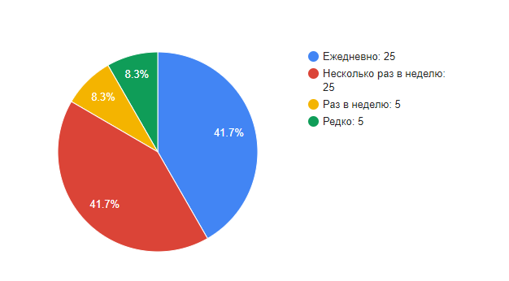
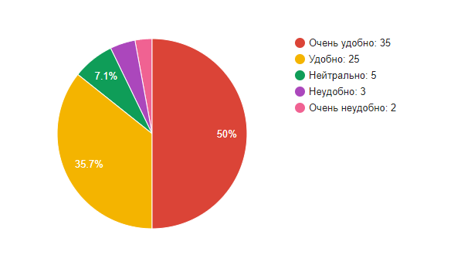
Опрос
Как часто вам требуется помощь с выгулом вашей собаки?
Насколько удобно было бы для вас использовать приложение для поиска выгульщика для вашей собаки?

Slide 11
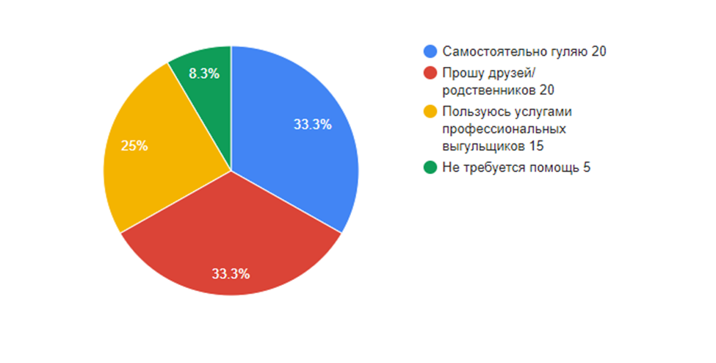
Как вы решаете проблему выгула вашей собаки, когда у вас нет возможности это сделать самостоятельно?

Slide 12
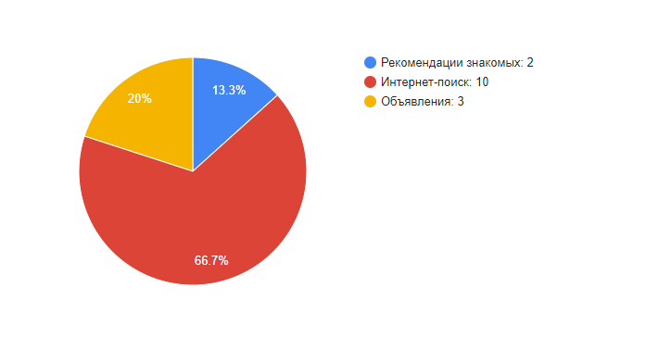
Если вы уже пользовались услугами выгульщиков, как вы их находили?

Slide 13
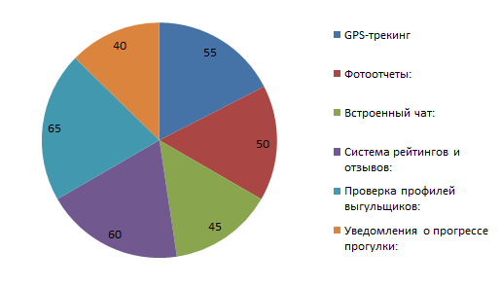
Какие функции в приложении, которое будет оказывать услуги по выгулу собак, вы считаете наиболее важными? (можно было выбрать несколько вариантов ответа)

Slide 14
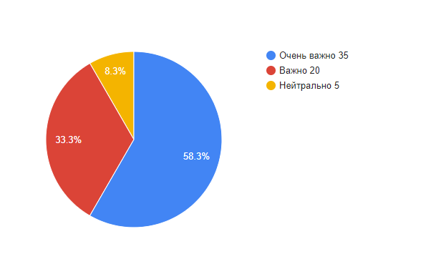
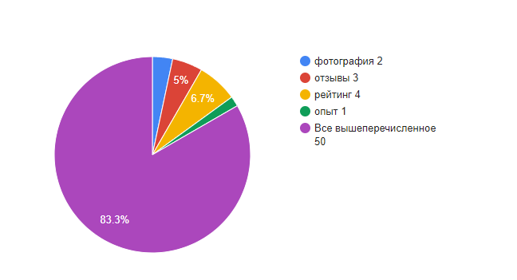
Насколько важна для вас возможность отслеживания местоположения собаки во время прогулки через приложение?
Какую информацию о выгульщике вы бы хотели видеть в приложении?

Slide 15
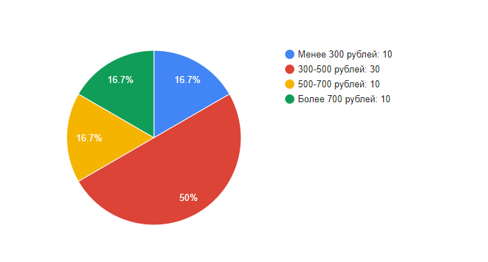
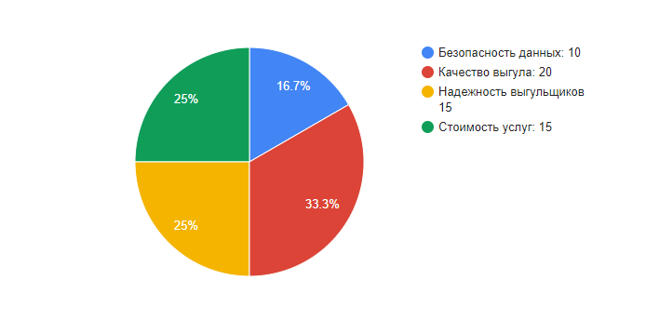
Готовы ли вы платить за услуги профессионального выгула? Если да, то какую сумму вы считаете приемлемой за один выгул?
Какие у вас есть опасения или сомнения по поводу использования такого приложения?

Slide 16
Описание продукта
Приложение служит как платформа связи между хозяином и выгульщиком.
Ключевые особенности приложения включают:
Поиск и бронирование: Владельцы собак могут легко найти и забронировать услуги по выгулу в удобное время.
Профили выгульщиков: У каждого выгульщика есть профиль с отзывами, оценками и подробной информацией о своем опыте.
Уведомления и отслеживание: Пользователи получают уведомления о прогулках и могут отслеживать маршрут выгула через приложение.
Оплата и обратная связь: Интегрированная система оплаты и возможность обратной связи обеспечивают удобство и укрепляют доверие между пользователями и выгульщиками.

Slide 17
Требования к выгульщикам
Для выгульщиков будет проводиться отбор с собеседованием через офис. Ряд требований, который будут представляться:
Здоровье и возраст
Опыт владения собакой и навыками дрессировки
Ответственность
Знания о правилах выгула собаки
Уважительное отношение к домашним животным
Умение обеспечить безопасность собаки к окружающим людям во время прогулки.
Личностные качества, так же важны, необходимы навыки и умения справляться с непредвиденными ситуациями.
Рекомендации от предыдущих работодателей, а так же проверка человека на криминальное прошлое.
С помощью этих требований будут отбираться кандидаты на вакансию выгульщиков.

Slide 18
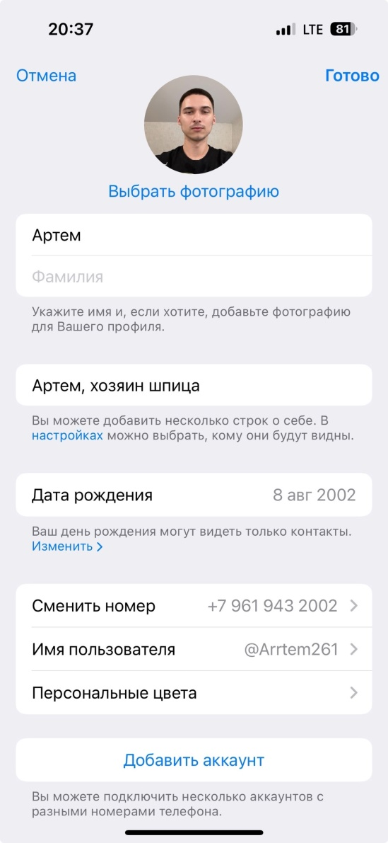
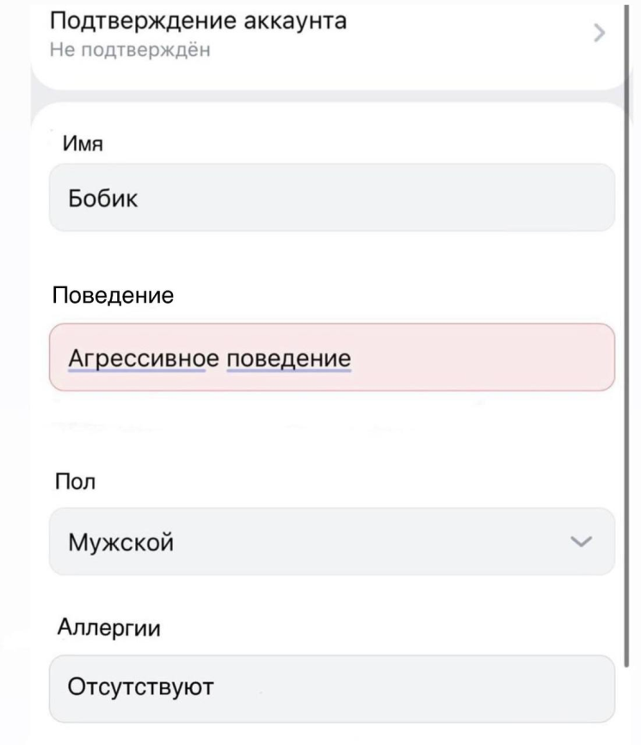
Вход и настройка профиля
Владельцы домашних животных могут зарегистрироваться и настроить свои профили, предоставив необходимую информацию о себе и своих питомцах.

Slide 19
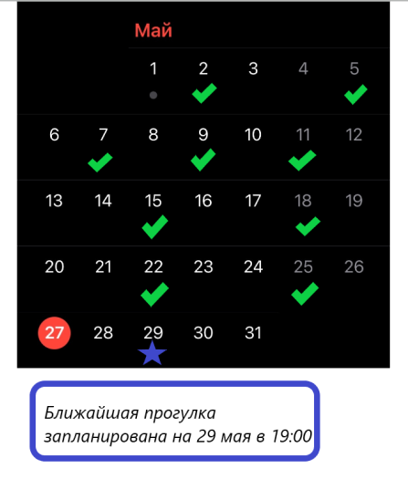
Примерная концепция интерфейса планирования прогулок

Slide 20
GPS трекер для отслеживания питомца Эта функция позволяет владельцам собак отслеживать перемещения своих питомцев с помощью технологии GPS. Отслеживание особенно ценно для тех, кто беспокоится о безопасности своих собак и их местонахождении во время прогулок.

Slide 21
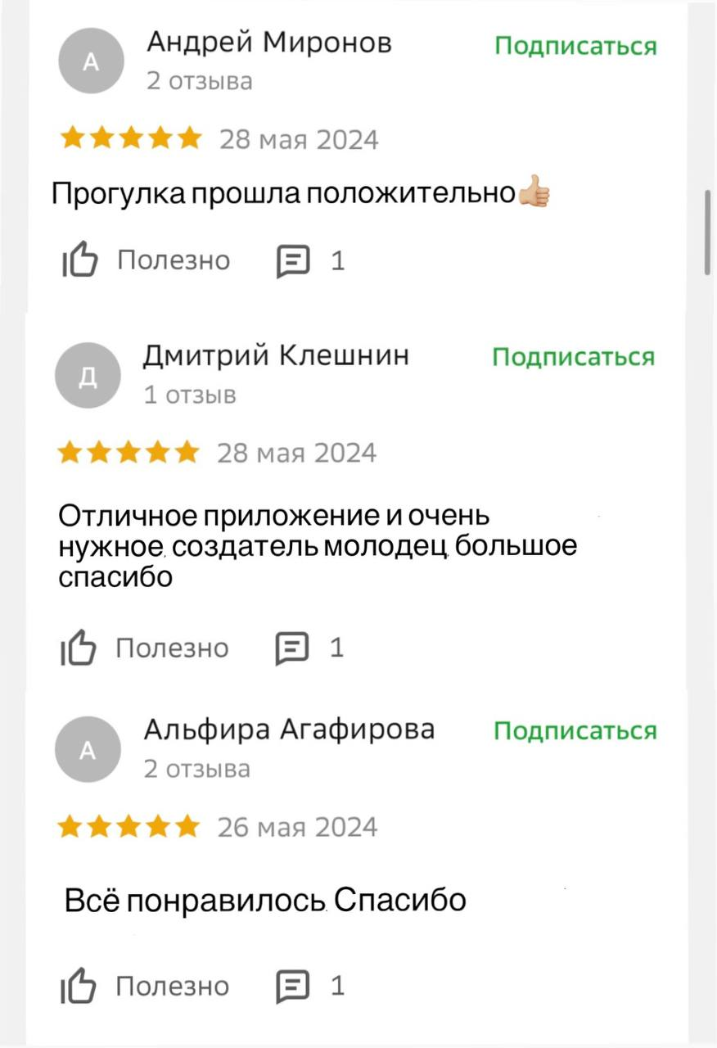
система Push-уведомлений и отзывы с обратной связью

Slide 22
Таблица 1 - Виды оказания услуг и структура получения прибыли приложением

Slide 23
Таблица 2 -Производственный план

Slide 24
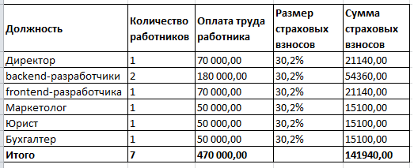
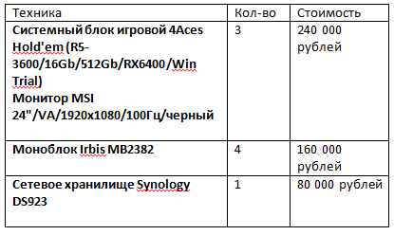
Финансовый план
Для старта нам необходимо закупить технику и нанять сотрудников, которые будет участвовать в разработке мобильного приложения

Slide 25
Таблица 5 - Прогноз доходов и расходов.
Статья расходов | Месяцы, руб.
 | 1 | 2 | 3 | 4 | 5 | 6 | 7 | 8 | 9 | 10 | 11 | 12
Примерная выручка | 3000 | 13 500 | 22 000 | 34 000 | 68 000 | 90 000 | 110 000 | 147 000 | 200 000 | 280 000 | 540 000 | 825 000
Расходы
Заработная плата | 470 000 | 470 000 | 470 000 | 470 000 | 470 000 | 470 000 | 470 000 | 470 000 | 470 000 | 470 000 | 470 000 | 470 000
Страховые взносы | 141 940 | 141 940 | 141 940 | 141 940 | 141 940 | 141 940 | 141 940 | 141 940 | 141 940 | 141 940 | 141 940 | 141 940
Аренда офиса | 30 000 | 30 000 | 30 000 | 30 000 | 30 000 | 30 000 | 30 000 | 30 000 | 30 000 | 30 000 | 30 000 | 30 000
Амортизация | 12 221 | 12 221 | 12 221 | 12 221 | 12 221 | 12 221 | 12 221 | 12 221 | 12 221 | 12 221 | 12 221 | 12 221
Техника | 480 000 | - | - | - | - | - | - | - | - | - | - | -
Непредвиденные расходы | 10 000 | 10 000 | 10 000 | 10 000 | 10 000 | 10 000 | 10 000 | 10 000 | 10 000 | 10 000 | 10 000 | 10 000
Налог по УСН 6% "Доходы" | 180 | 810 | 1 320 | 2 040 | 4 080 | 5 400 | 6 600 | 8 820 | 12 000 | 16 800 | 32 400 | 49 500
Итого расходов | 1 144 341 | 664 971 | 665 481 | 666 201 | 668 241 | 669 561 | 670 761 | 672 981 | 676 161 | 680 961 | 696 561 | 713 661
Чистая прибыль | -1 141 341 | -651 471 | -643 481 | -632 201 | -600 241 | -579 561 | -560 761 | -525 981 | -476 161 | -400 961 | -156 561 | 111 339

Slide 26
Срок окупаемости проекта
Срок окупаемости данного проекта при сумме вложений в первый месяц 1 144 161 руб., и с учетом дальнейших затрат в течение 11 месяцев – 6 278 271 руб., и планируемой прибыли в месяц – 128 671 рублей, на которую по прогнозам можно выйти с двенадцатого месяца работы, составляет: 6 278 271/ 128 671 = 48 месяцев (4 года).

Slide 27
Точка безубыточности
постоянным затрат = 664 161 рублей
переменные =
Точка безубыточности (в денежном выражении) = Постоянные затраты / (Выручка − Переменные затраты) × Выручка
Точка безубыточности =(664000/ (825 000 – 100 000)) * 825 000= 756 000 рублей

Slide 28
Таблица 6 - Маркетинговый план
Маркетинговый план
цели | Задачи | Сроки | Ответственный | Предварительный бюджет
Анализ рынка | Анализ продукции |  |  | -
 | Оценка созданного продукта по качеству | 1-2 дня | Маркетолог | -
 | Оценка спроса на рынке и будущие тенденции развития | 1-2 дня | Маркетолог | -
 | Анализ рынка сбыта
 | Анализ существующих каналов | 1 день | Маркетолог | -
 | Оценка новых потенциальных рынков сбыта | 2 дня | Маркетолог | -
 | Анализ целевой аудитории | 1 день | Маркетолог | -
Разработка инструментов продвижения | Определение маркетинговых коммуникаций | 1 день | Маркетолог | -
 | Поиск социальных сетей для продвижения | 1 день | Маркетолог | -
 | Подготовка рекламных постов | 2-3 дня. | Маркетолог и директор | -
 | Предварительная настройка таргетинга | 2 дня. | Маркетолог | -
Запуск инструментов продвижения | Использование всех инструментов | 3 дня. | Маркетолог | 40 000 рублей.
Подведение итогов | Анализ рекламной деятельности | 2 дня. | Маркетолог и директор | -

Slide 29
Таблица 7 - Предполагаемые риски и их оценка по удельному весу.
Риски | Удельный вес
Безопасность выгульщиков и собак | 0,6
Юридическая ответственность | 0,25
Репутационные риски | 0,4
Конфиденциальность данных | 0,15
Качество услуг | 0,5
Конкуренция | 0,4
Финансовые риски | 0,7

Slide 30
Спасибо за внимание!
30

